Slide 1
학습 관련 기술들
“밑바닥부터 시작하는 딥러닝” 한빛미디어, 2017

Slide 2
매개변수 갱신
학습: 손실 함수의 값을 가능한 한 낮추는 매개변수를 찾는 것
매개변수의 최적값을 찾는 문제 → 최적화 문제
하지만, 매개변수 공간은 매우 넓고 복잡
확률적 경사 하강법
  최적의 매개변수 값을 찾는 단서로 매개변수의 기울기(미분)를 이용해 기울어진 방향으로 매개변수의 값을 갱신하는 일을 여러 번 반복

Slide 3
모험가 비유
전설에 나오는 세상에서 가장 깊고 낮은 골짜기, ‘깊은 곳＇을 찾아가려 함
제약
  지도가 없음
  눈가리개 사용
어떻게 걸음을 옮겨야 효율적으로 ‘깊은 곳’ 을 찾을 수 있을까?
중요한 단서
  주위 경치는 볼 수 없지만 지금 서 있는 땅의 기울기는 알 수 있음
기울어진 방향으로 가다 보면 언젠가는 ‘깊은 곳＇에 도달할 것!

Slide 4
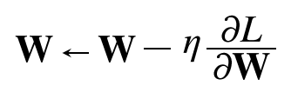
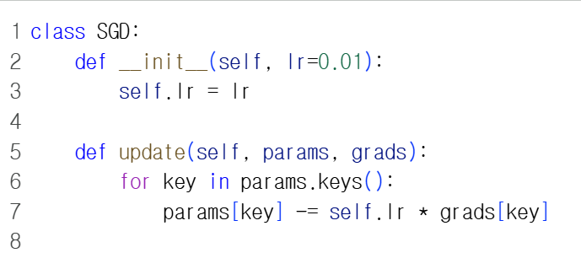
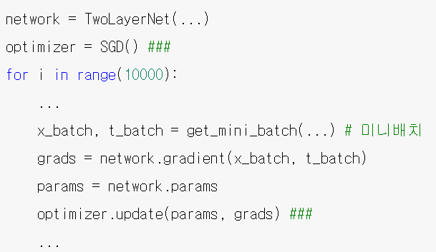
확률적 경사 하강법

Slide 5
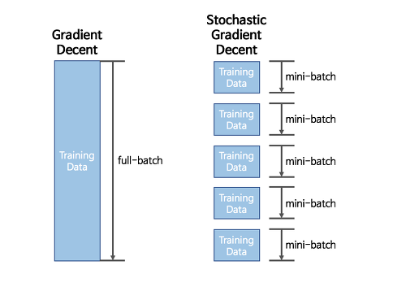
SGD v.s. GD
https://seamless.tistory.com/38

Slide 6
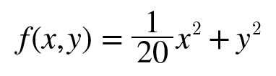
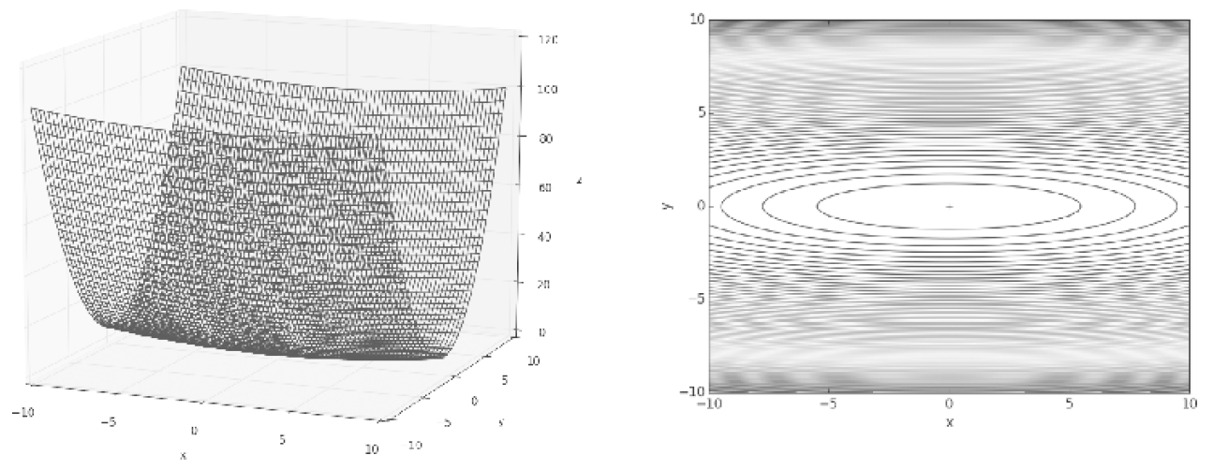
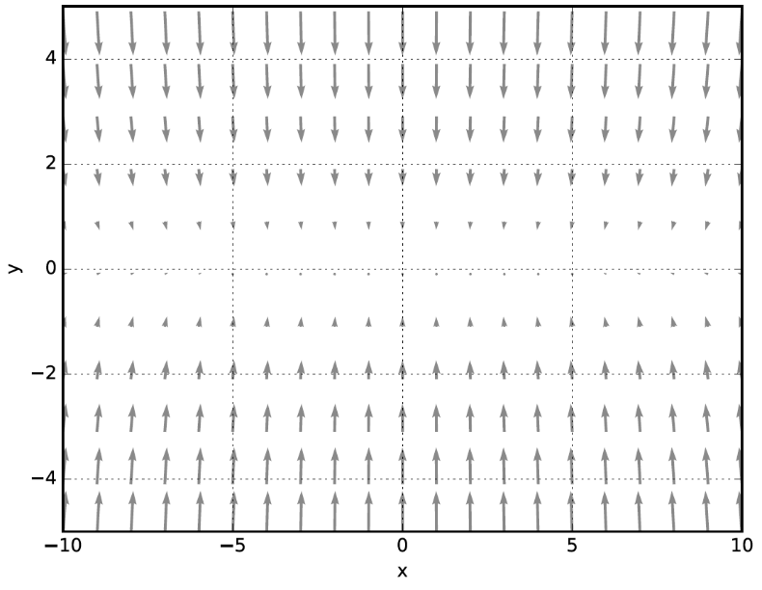
확률적 경사 하강법의 단점
기울기 대부분이 (0,0)을 가리키지 않음

Slide 7
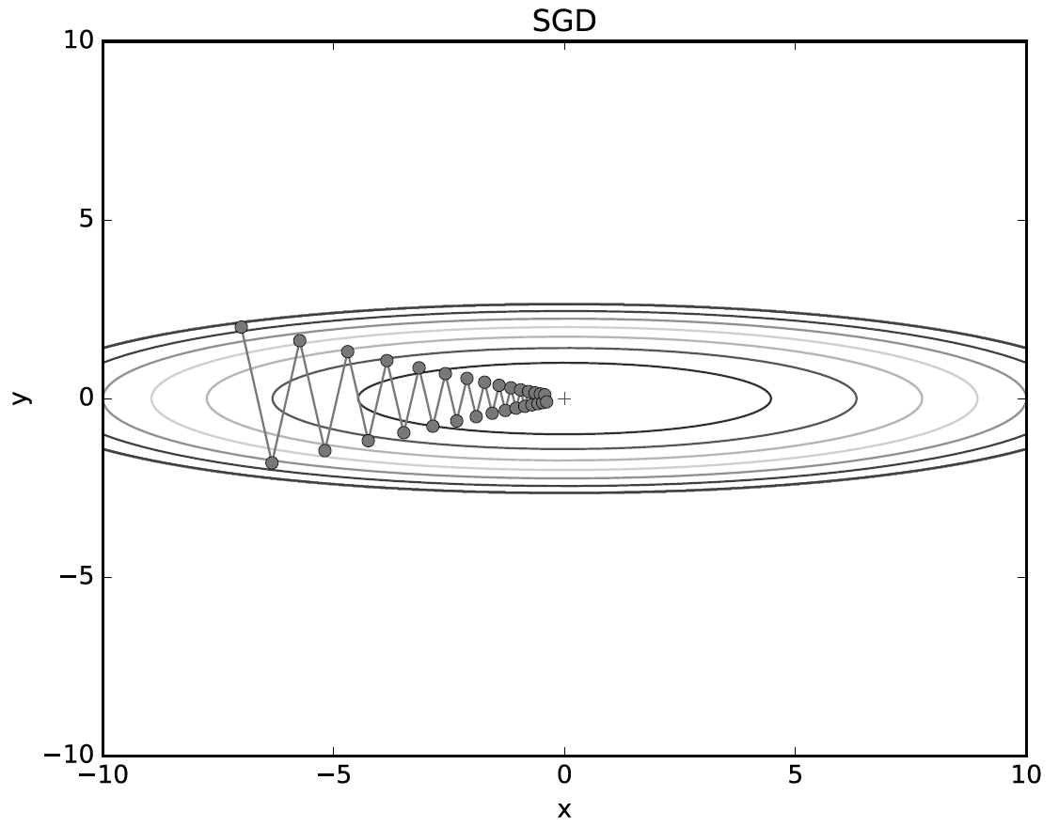
확률적 경사 하강법의 단점
(x, y)=(-7.0, 2.0) 에서 시작한 경우
기울어진 방향이 본래의 최솟값과 다른 방향을 가리킴

Slide 8


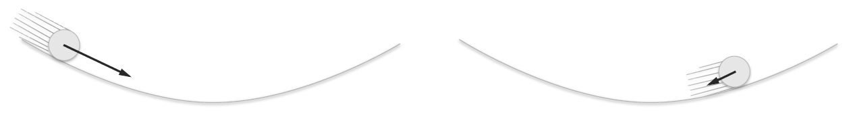

모멘텀 (momentum)
SGD의 단점을 개선하기 위해 현재 기울기뿐만 아니라 이전 단계의 업데이트 방향도 고려하는 방법. 물리학의 관성(Inertia) 개념과 유사
v : 속도
SGD
$α$v: 물체가 아무런 힘을 받지 않을 때 서서히 하강시키는 역할 (0.9등의 값으로 설정)
기울기 방향으로 힘을 받아 물체가 가속된다는 물리법칙을 표현

Slide 9
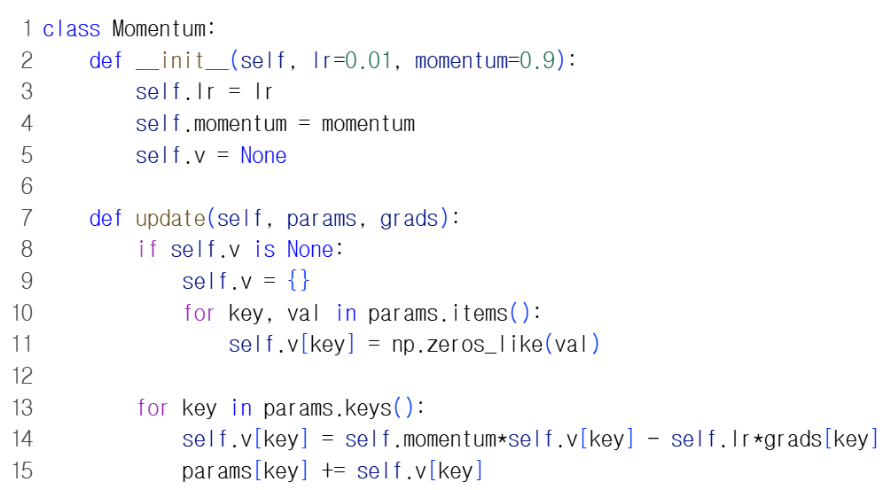
모멘텀 (momentum)

Slide 10
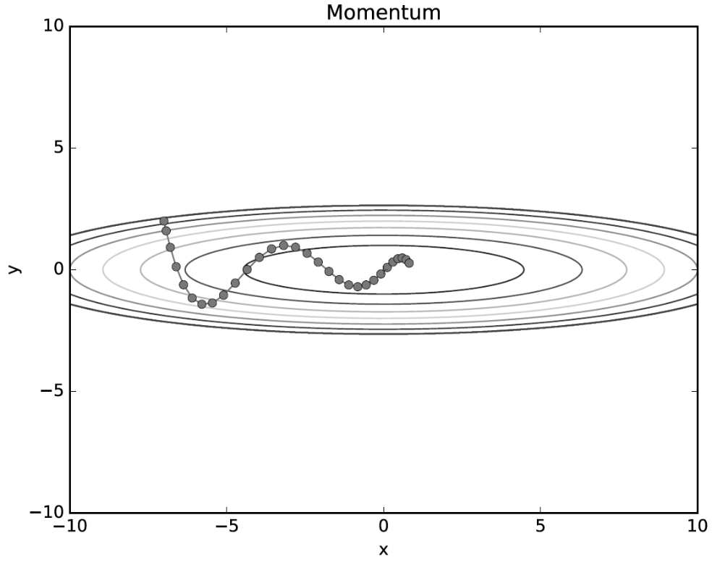

모멘텀 (momentum)
SGD와 비교하면 지그재그 정도가 덜함

Slide 11
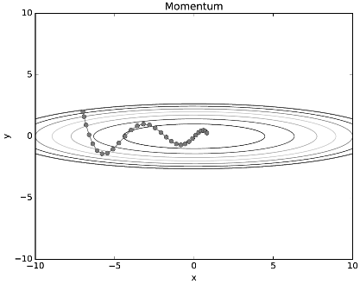
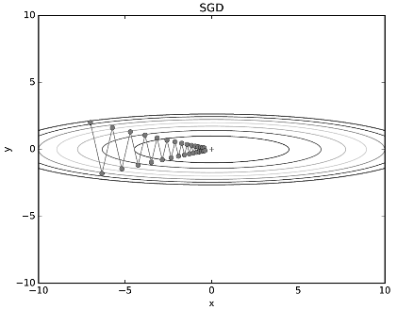
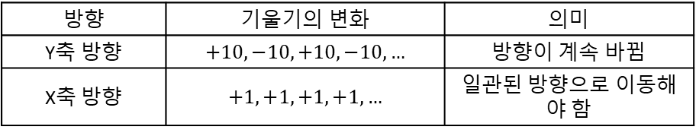
SGD v.s. Momentum
방향 | 기울기의 변화 | 의미
Y축 방향 | $$+10,−10,+10,−10,…$$ | 방향이 계속 바뀜
X축 방향 | $$+1,+1,+1,+1,…$$ | 일관된 방향으로 이동해야 함
Momentum
Y축 방향
X축 방향
단계 | 현재 기울기 | 이전 속도 | 새로운 속도
1 | 10 | 0 | 10
2 | -10 | 10 | -1
3 | 10 | -1 | 9.1
4 | -10 | 9.1 | -1.81
5 | 10 | -1.81 | 8.371
단계 | 현재 기울기 | 이전 속도 | 새로운 속도
1 | 1 | 0 | 1
2 | 1 | 1 | 1.9
3 | 1 | 1.9 | 2.71
4 | 1 | 2.71 | 3.439
5 | 1 | 3.439 | 4.0951
Y축 방향의 기울기가 상쇄됨
Notes:
$$v_{2}=0.9\left(10\right)+\left(−10\right)$$
$$v_{2}=9−10=−1$$

Slide 12
AdaGrad
학습률이 너무 작으면 학습 시간이 너무 길어지고, 반대로 너무 크면 발산하여 학습이 제대로 이뤄지지 않음
학습률 감소 기법
  학습을 진행하면서 학습률을 점차 줄여가는 방법
가장 단순한 방법: 매개변수 전체의 학습률 값을 일괄적으로 맞춤
AdaGrad: 개별 매개변수에 적응적(adaptive)으로 학습율을 조정

Slide 13
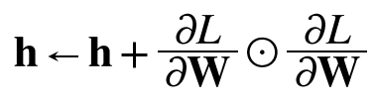
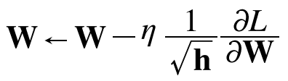
AdaGrad
행렬의 원소별 곱
과거에 기울기가 많이 발생했던 가중치는 조금씩 업데이트하고, 기울기가 드물게 발생했던 가중치는 상대적으로 크게 업데이트하자.
매개변수의 원소 중에서 가장 많이 움직인(크게 갱신된) 원소는 학습률이 낮아짐

Slide 14
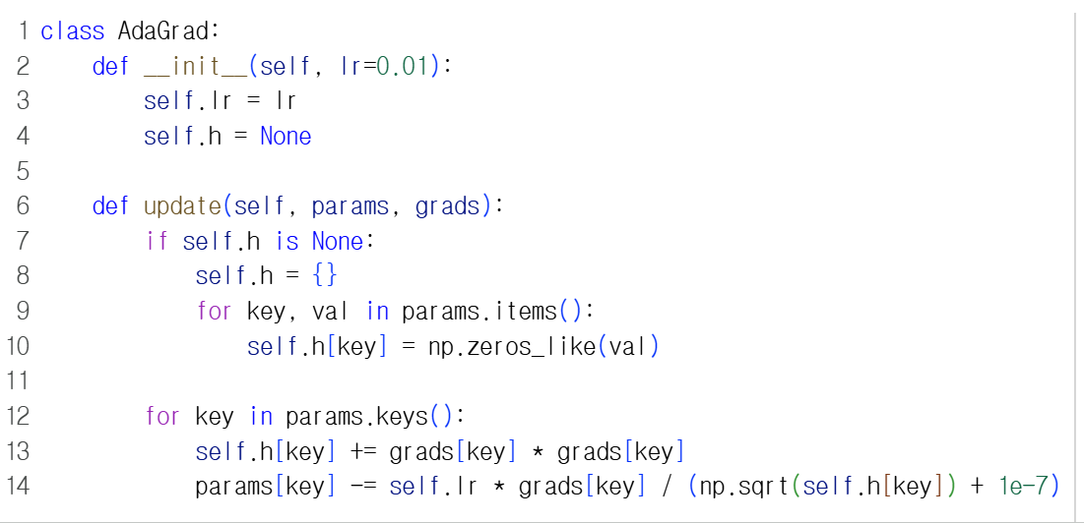
AdaGrad

Slide 15
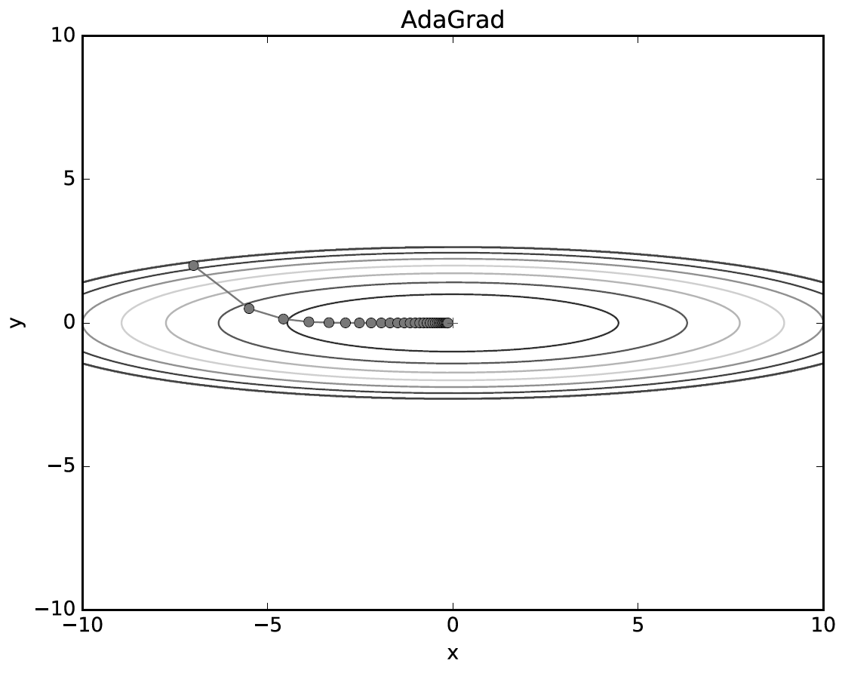
AdaGrad
기울기의 제곱을 계속 누적하기 때문에 학습률도 계속 감소하여 학습이 충분히 진행되지 않았는데도 학습률이 지나치게 작아질 수 있음

Slide 16
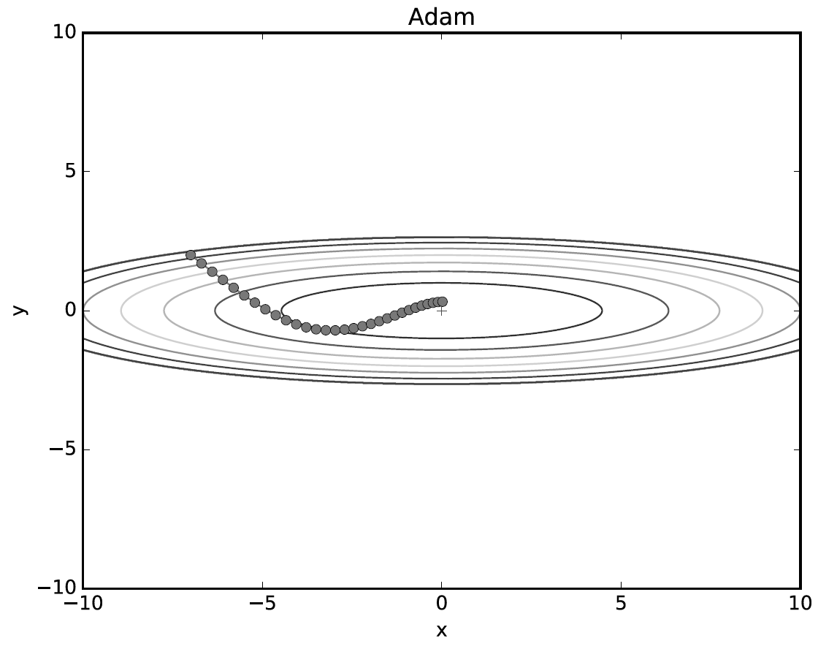
Adam
모멘텀 + AdaGrad

Slide 17
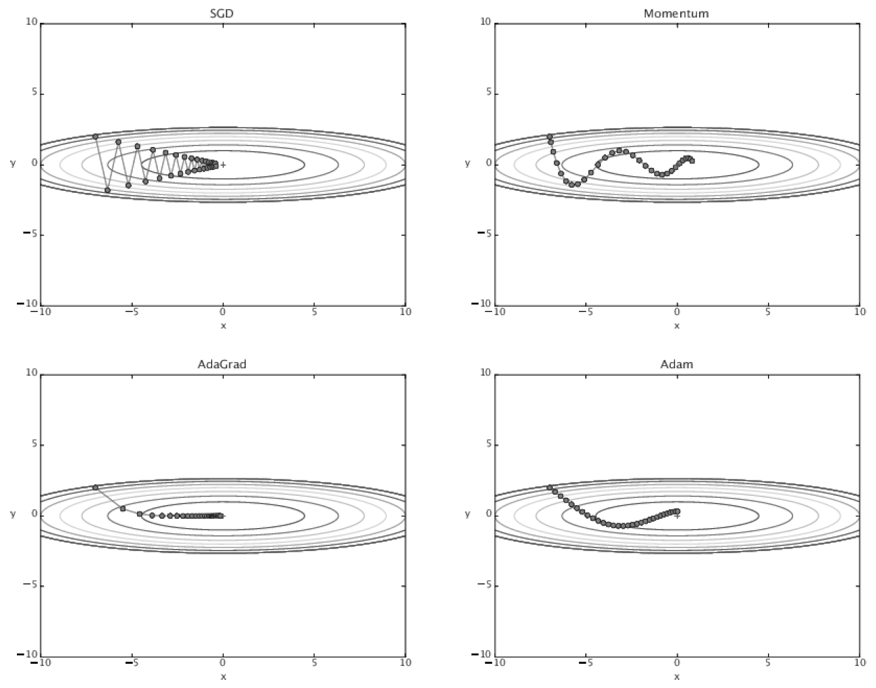
비교

Slide 18
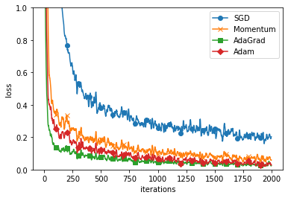
MNIST 데이터셋으로 본 갱신 방법 비교

Slide 19
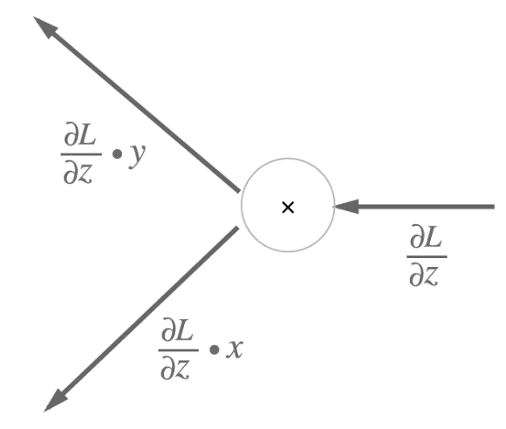
가중치 초깃값
가중치의 초깃값을 무엇으로 설정하느냐가 신경망 학습의 성패를 가름
초깃값을 0으로 하면? → 나쁜 아이디어
  정확히는 가중치를 균일한 값으로 설정하면 안 됨
  순전파: 두번째 층의 뉴런에 모두 같은 값이 전달
  오차역전파법에서 모든 가중치의 값이 똑같이 갱신됨 → 가중치를 여러 개를 갖는 의미가 사라짐

Slide 20
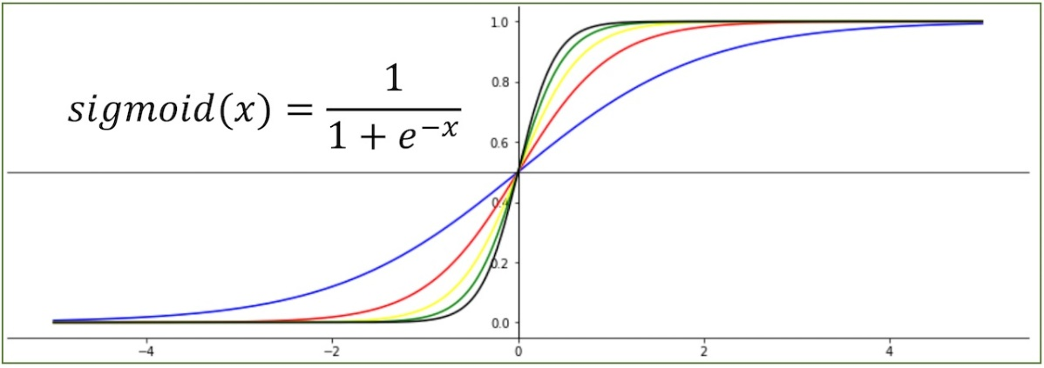
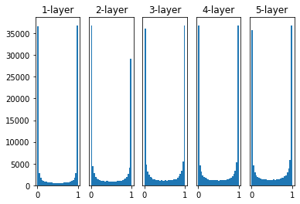
가중치를 정규분포(표준편차 1)로 초기화
시그모이드 함수는 그 출력이 0 또는 1에 가까워지면 그 미분은 0에 다가감
5개의 층
각 층의 뉴런은 100개
1000개의 입력데이터
활성화 함수: sigmoid
X축: 가중치 값
Y축: 해당 가중치 값을 가지는 뉴런의 개수
역전파의 기울기 값이 점점 작아지다가 사라짐 → 기울기 소실

Slide 21
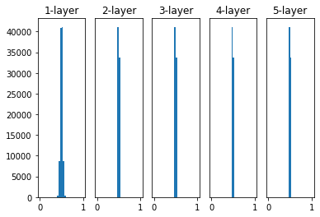
가중치를 정규분포(표준편차 0.01)로 초기화
5개의 층
각 층의 뉴런은 100개
1000개의 입력데이터
활성화 함수: sigmoid
기울기 소실 문제는 일어나지 않으나 활성화값들이 치우쳐있음 → 표현력 한계
뉴런 1개 짜리와 별반 다를 게 없음(표현력 제한)

Slide 22
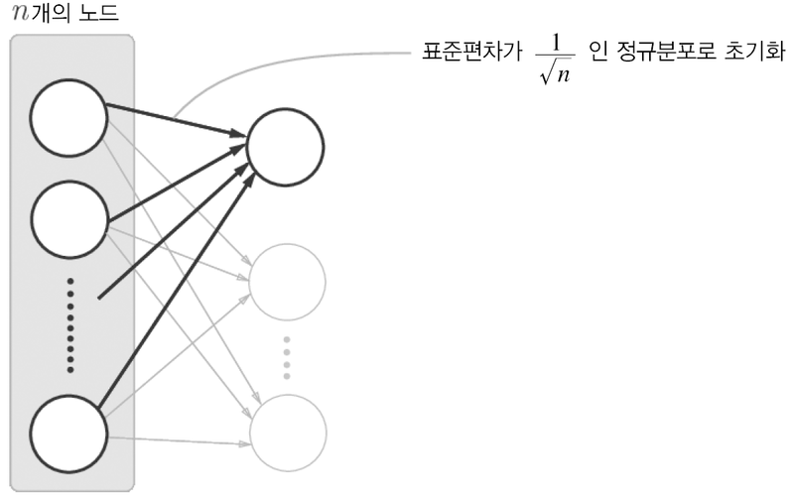
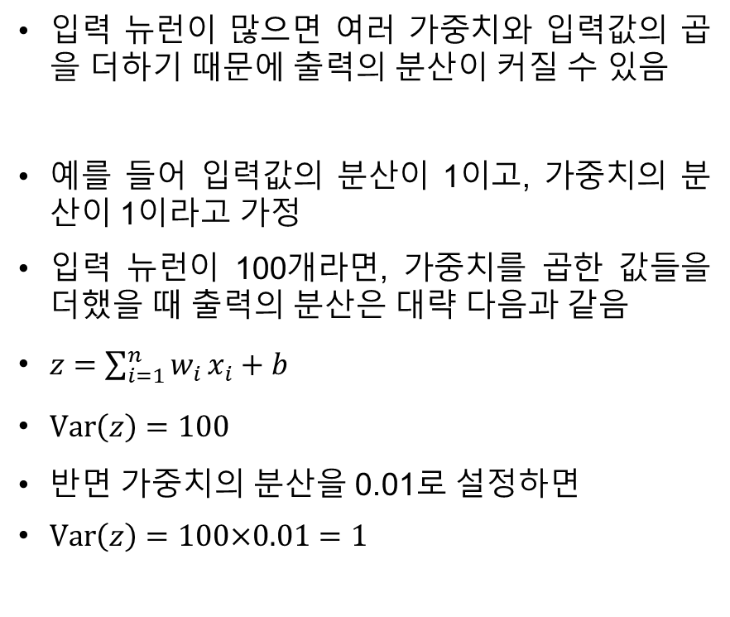
Xavier 초깃값
입력 뉴런이 많으면 여러 가중치와 입력값의 곱을 더하기 때문에 출력의 분산이 커질 수 있음
예를 들어 입력값의 분산이 1이고, 가중치의 분산이 1이라고 가정
입력 뉴런이 100개라면, 가중치를 곱한 값들을 더했을 때 출력의 분산은 대략 다음과 같음
$z=\sum_{i=1}^{n}{w_{i}}x_{i}+b$
$\operatorname{Var}\left(z\right)=100$
반면 가중치의 분산을 0.01로 설정하면
$\operatorname{Var}\left(z\right)=100×0.01=1$

Slide 23
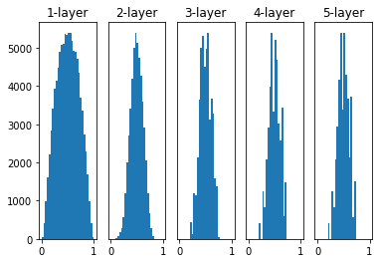
Xavier 초깃값
5개의 층
각 층의 뉴런은 100개
1000개의 입력데이터
활성화 함수: sigmoid

Slide 24
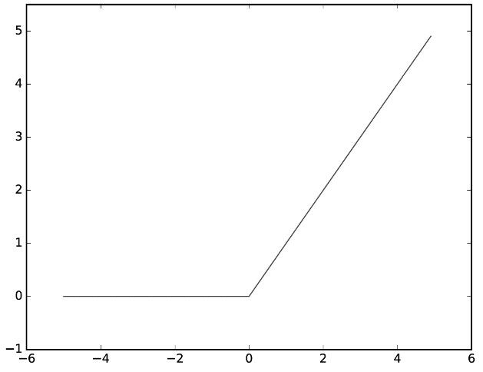
He 초깃값
ReLU 활성화 함수를 사용하는 신경망에서 학습이 안정적으로 이루어지도록 설계된 초기화 방법
  ReLU는 음의 영역이 0이라서 더 넓게 분포시키기 위해 2배의 계수가 필요
2
입력값이 양수와 음수로 대칭적으로 분포되어 있다면, 대략 절반의 신호만 양수로 전달됨

Slide 25
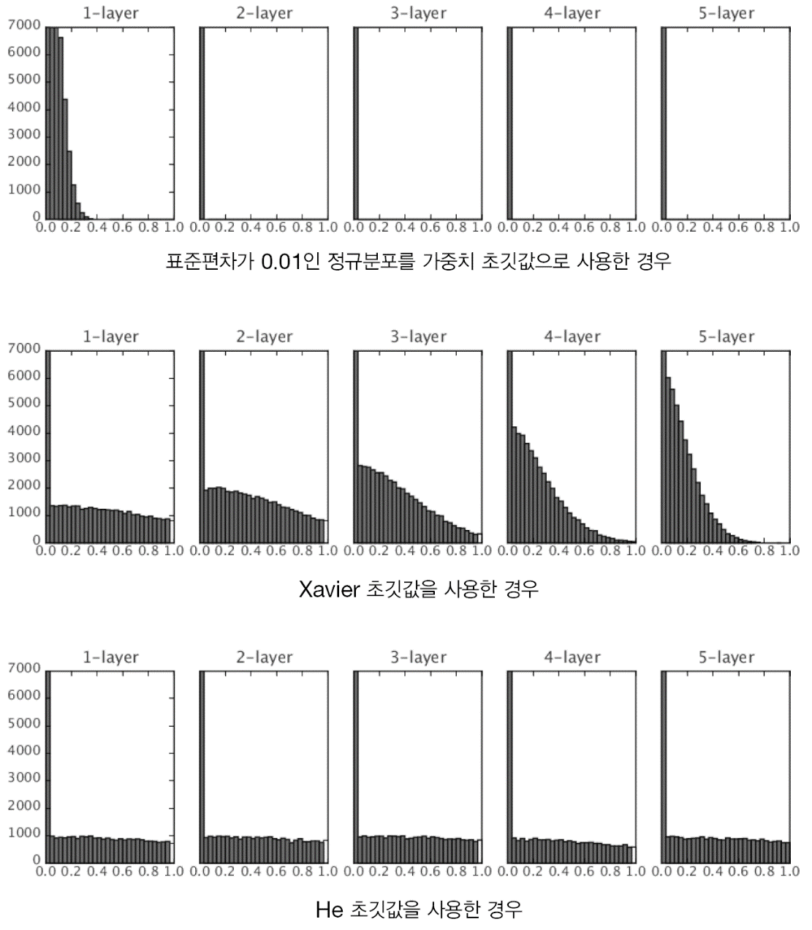
비교

Slide 26
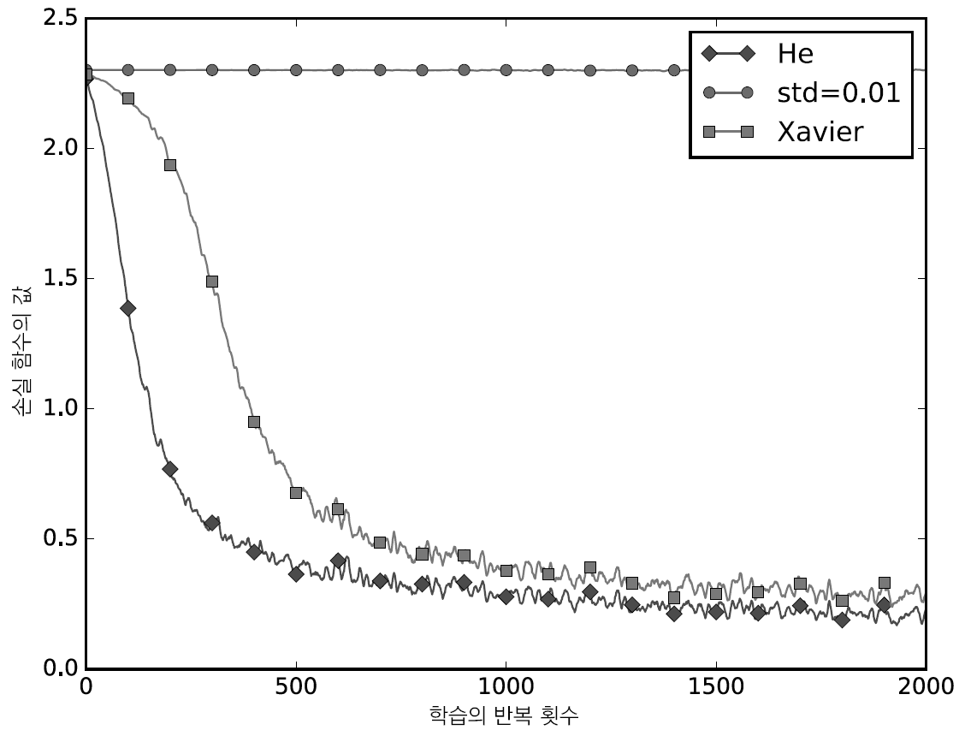
MNIST에 적용

Slide 27
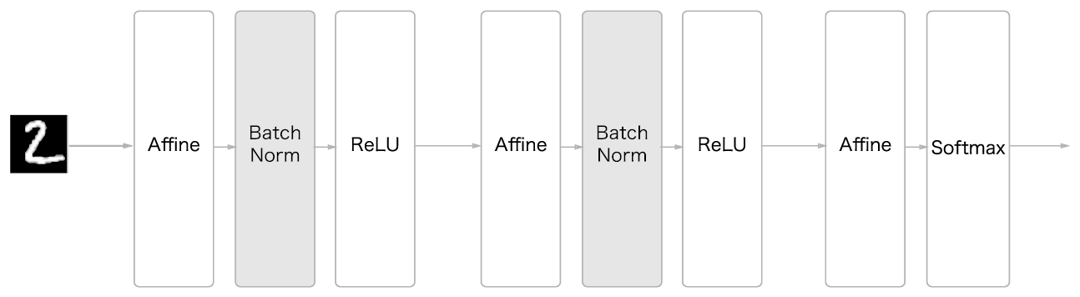
배치 정규화
각 층이 활성화를 적당히 퍼뜨리도록 ‘강제‘
장점
  학습 속도 개선
  초깃값에 크게 의존하지 않음
  오버피팅을 억제(드롭아웃 등의 필요성 감소)

Slide 28
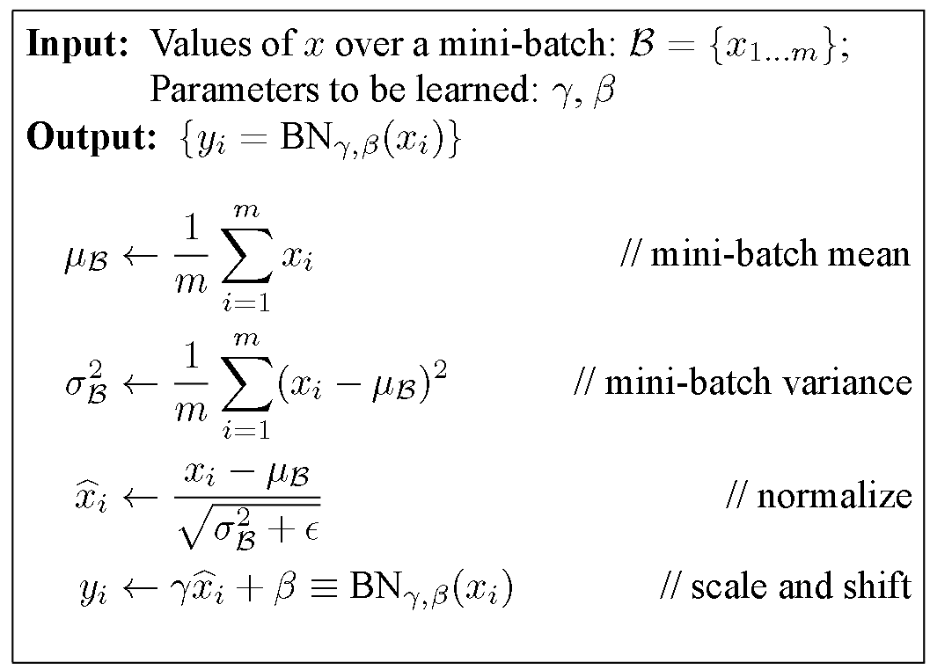
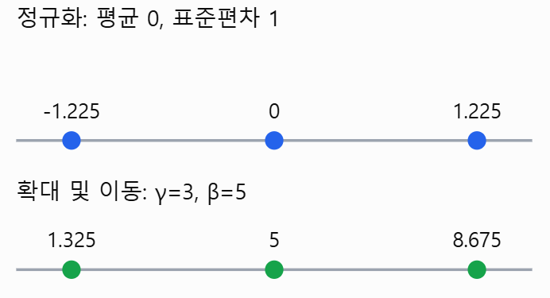
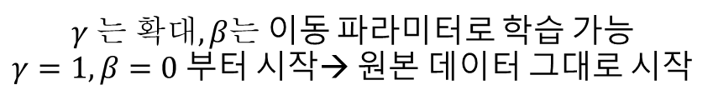
배치 정규화
미니배치 단위
  정규화: 데이터 분포가 평균이 0, 분산이 1이 되도록
  확대 및 이동: 학습 가능한 파라미터를 이용해 정규화된 값을 다시 조정
    정규화로 인해 신경망의 표현력을 제한하지 않도록 하기 위함
$γ 는 확대,β는$이동 파라미터로 학습 가능
$γ=1, β=0$ 부터 시작→ 원본 데이터 그대로 시작

Slide 29
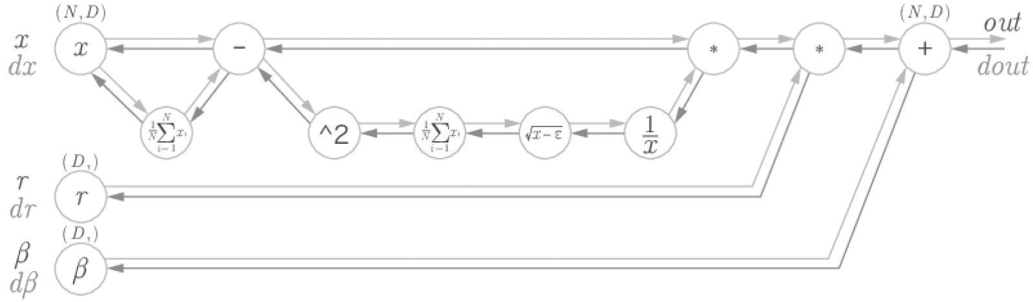
배치 정규화의 계산그래프

Slide 30
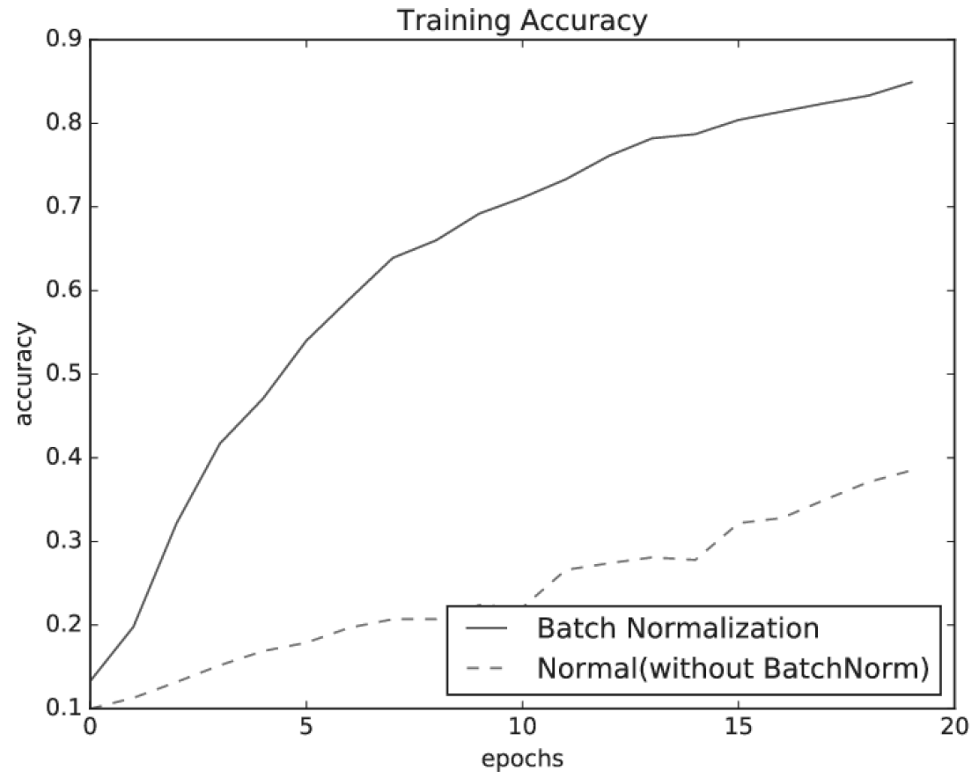
배치 정규화

Slide 31
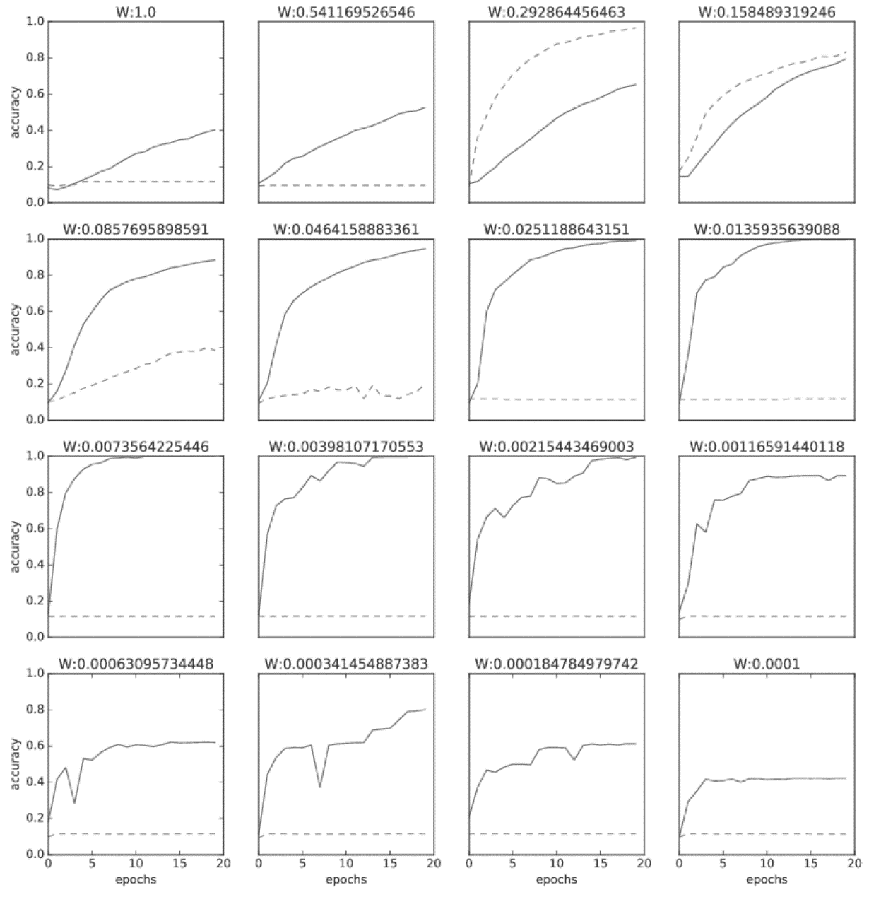
배치 정규화: MNIST 적용

Slide 32
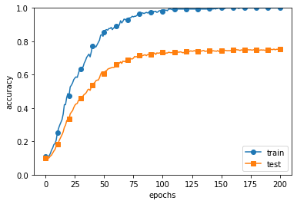
오버피팅(overfitting)
신경망이 훈련데이터에만 지나치게 적응되어 새로운 데이터에는 제대로 대응하지 못하는 상태
주로 다음의 경우에 발생
  매개변수가 많고 표현력이 높은 모델
  훈련 데이터가 적음

Slide 33
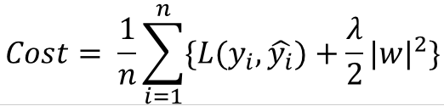
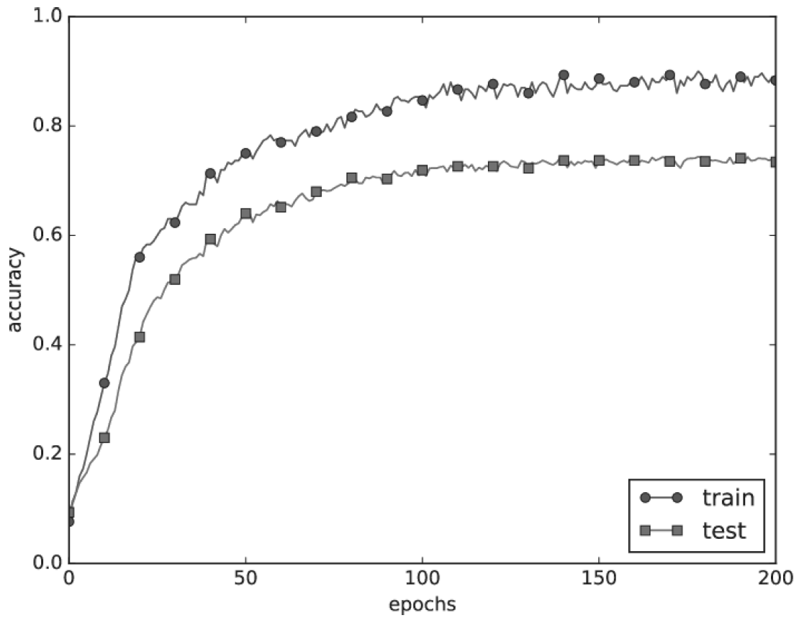
가중치 감소(weight decay)
학습 과정에서 큰 가중치에 대해서는 그에 상응하는 큰 페널티를 부과하여 오버피팅을 억제

Slide 34
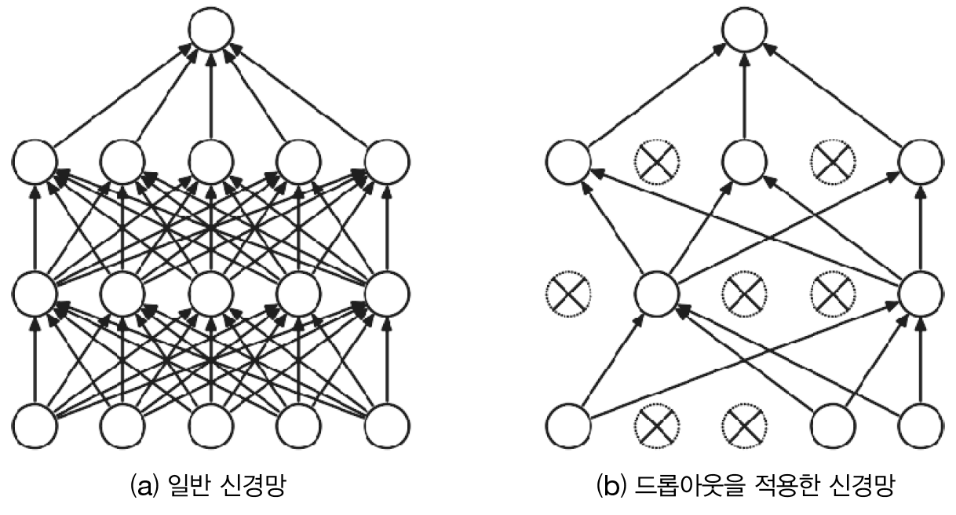
드롭아웃
뉴런을 임의로 삭제하면서 학습하는 방법

Slide 35
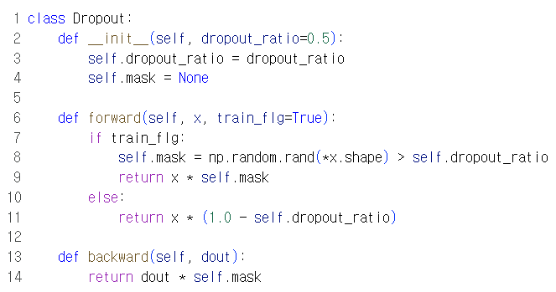
드롭아웃 구현

Slide 36
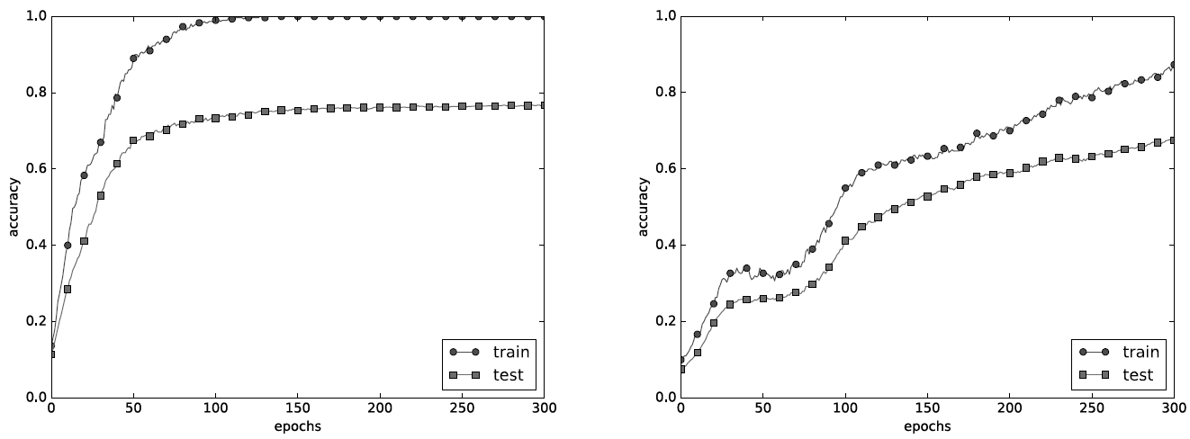
드롭아웃
드롭아웃 X
dropout_ratio = 0.15

Slide 37
검증 데이터
훈련 데이터: 매개변수 학습
검증 데이터: 하이퍼파라미터 성능 평가
시험 데이터: 신경망의 범용 성능 평가
시험 데이터를 사용해서 하이퍼파라미터를 조정?
  시험 데이터에 오버피팅될 우려가 있음

Slide 38
하이퍼파라미터 최적화
하이퍼파라미터의 ‘최적값’이 존재하는 범위를 조금씩 줄여감
0단계: 하이퍼파라미터의 값의 범위를 설정
1단계: 설정된 범위에서 하이퍼파라미터의 값을 무작위로 추출
2단계: 1단계에서 추출된 값을 사용하여 학습하고 검증데이터로 정확도 평가
3단계: 1단계와 2단계를 특정 횟수 반복하여, 그 정확도의 결과를 보고 하이퍼파라미터의 범위를 좁힘

Slide 39
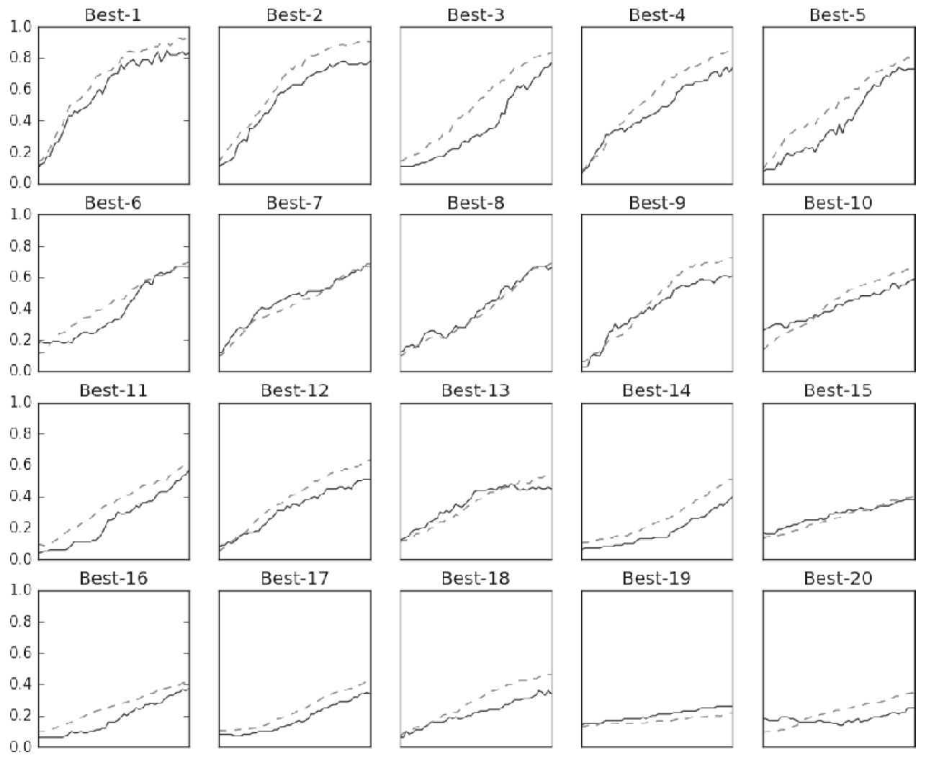
하이퍼파라미터 최적화
Best-1(val acc:0.83) | lr:0.007429494090881872, weight decay:9.348164527236225e-08
Best-2(val acc:0.82) | lr:0.009492518386242292, weight decay:4.394883002016383e-07
Best-3(val acc:0.78) | lr:0.007837841535751558, weight decay:8.620353472874471e-05
Best-4(val acc:0.77) | lr:0.007656175822343445, weight decay:8.023759288007927e-08
Best-5(val acc:0.75) | lr:0.008152051960243108, weight decay:3.5037106840477665e-07

Slide 40
정리
가중치 초기값을 정하는 방법은 올바른 학습을 하는데 매우 중요
가중치의 초기값은 Xavier 초기값(Sigmoid, tanh)과 He 초기값(ReLU)이 효과적
배치 정규화(normalization)를 이용하면 학습을 빠르게 진행, 초기값에 영향을 덜 받게 됨
오버피팅을 억제하는 정규화(regularization) 기술로는 가중치 감소와 드롭아웃이 있음
하이퍼파라미터 값 탐색은 최적 값이 존재할 법한 범위를 점차 좁히면서 하는 것이 효과적

